Slide 2
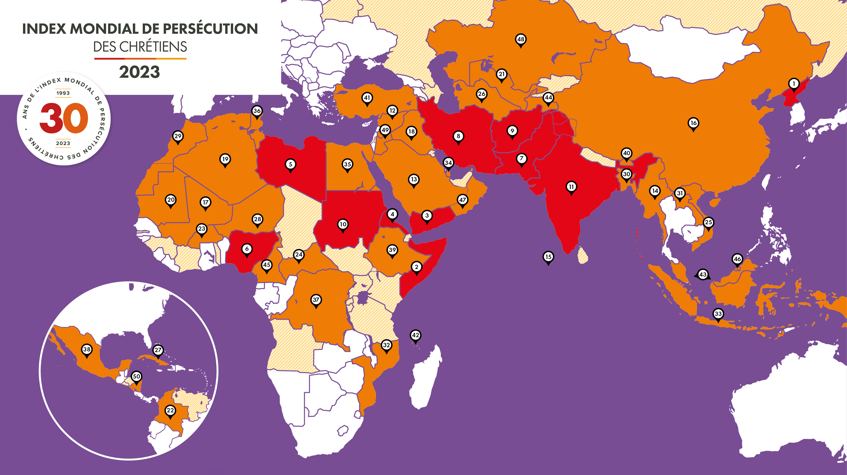
Index mondial de persécution 2023
Visuel Carte de l’Index

Slide 4
Prédication
Psaume 13.1-6

Slide 5
Introduction
« Jusqu’à quand, Seigneur ? » – Exprimer notre plainte
« Regarde, réponds-moi ! » – Nous attendre au secours de Dieu
« Moi j’ai confiance en ta bonté ! » – Trouver notre joie en Dieu
Conclusion

Slide 6
Psaume 13 (Version S21)
² Jusqu’à quand, Éternel, m’oublieras-tu sans cesse ? Jusqu’à quand me
cacheras-tu ton visage ?
³ Jusqu’à quand aurai-je des soucis dans mon âme, et chaque jour des
chagrins dans mon cœur ? Jusqu’à quand mon ennemi s’attaquera-t-il à moi ?
⁴ Regarde, réponds-moi, Éternel, mon Dieu !
Donne la lumière à mes yeux, afin que je ne m’endorme pas du sommeil de
la mort !
⁵ En effet, mon ennemi pourrait dire : « Je l’ai vaincu », et mes adversaires se
réjouir en me voyant ébranlé.
⁶ Moi, j’ai confiance en ta bonté, j’ai de la joie dans le cœur à cause de ton
salut. Je veux chanter en l’honneur de l’Éternel, car il m’a fait du bien.

Slide 7
I- « Jusqu’à quand, Seigneur ? » – EXPRIMER NOTRE PLAINTE v.2-3
Ne pas craindre de se plaindre honnêtement devant Dieu
Identifier et reconnaître nos sentiments

Slide 8
Témoignage de Traore (Burkina Faso)
« J’ai parfois l’impression que Dieu m’a abandonné. Mais quand je lis la Bible, je me rends compte qu’Il est avec moi depuis le début. Je pensais que Dieu ne se souciait plus de moi mais Il m’a soutenu durant ma souffrance. »
Traore

Slide 9
I- « Jusqu’à quand, Seigneur ? » – EXPRIMER NOTRE PLAINTE v.2-3
Ne pas craindre de se plaindre honnêtement devant Dieu
Identifier et reconnaître nos sentiments
Éviter le cercle vicieux de la souffrance et de l'amertume

Slide 10
« Veillez à ce que personne ne se prive de la grâce de Dieu, à ce qu’aucune racine d’amertume, produisant des rejetons, ne cause du trouble et que beaucoup n’en soient infectés. »
Hébreux 12.15

Slide 11
I- « Jusqu’à quand, Seigneur ? » – EXPRIMER NOTRE PLAINTE v.2-3
Ne pas craindre de se plaindre honnêtement devant Dieu
Identifier et reconnaître nos sentiments
Éviter le cercle vicieux de la souffrance et de l'amertume

Slide 12
II. « Regarde, réponds-moi !» – NOUS ATTENDRE AU SECOURS DE DIEU
v.4-5
Ne pas chercher à résoudre nos difficultés tout seuls

Slide 13
Témoignage d’Ayuba (Nigéria)
« J’ai réalisé que je ne gagnerais rien à me promener avec un couteau pour me venger, puisque je serais toujours blessé et que je n’aurais jamais l’esprit tranquille. »
Ayuba
GUÉRI PAR DIEU

Slide 14
II. « Regarde, réponds-moi !» – NOUS ATTENDRE AU SECOURS DE DIEU
v.4-5
Ne pas chercher à résoudre nos difficultés tout seuls
Demander l’éclairage de la vérité

Slide 15
« Je prie que le Dieu de notre Seigneur Jésus- Christ, le Père de gloire, vous donne un esprit de sagesse et de révélation qui vous le fasse connaître. Je prie qu’il illumine les yeux de votre cœur pour que vous sachiez quelle est l’espérance qui s’attache à son appel, quelle est la richesse de son glorieux héritage au milieu des saints et quelle est l’infinie grandeur de sa puissance, qui se manifeste avec efficacité par le pouvoir de sa force envers nous qui croyons. »
Éphésiens 1.17 à 19

Slide 16
II. « Regarde, réponds-moi !» – NOUS ATTENDRE AU SECOURS DE DIEU
v.4-5
Ne pas chercher à résoudre nos difficultés tout seuls
Demander l’éclairage de la vérité
Ne pas sombrer dans le sommeil de la mort

Slide 17
Témoignage de Mary (Nigéria)
« Il l’a vraiment fait ! Je remercie Dieu qui m’a sauvée et m’a ramenée à la maison. J’aime vraiment Dieu. »
Mary
VOIR LA MAIN DE DIEU EN ACTION

Slide 18
III- « Moi j’ai confiance en ta bonté ! »
– TROUVER NOTRE JOIE EN DIEU v.6
Une joie qui ne dépend pas des circonstances
Chanter en toutes situations

Slide 19
Témoignage d’Awel (Éthiopie)
« J’ai perdu tant de choses : ma femme, mes enfants, mes biens, et encore aujourd’hui tant de persécutions m’entourent. Mais je suis heureux, je me réjouis à cause de Christ. Tout ce que j’ai perdu est de ce monde, mais ma joie est au ciel, dans ce qui est éternel. La plus belle des guérisons est la guérison de l’âme. »
Photo d’illustration
UN CHANT POUR CHAQUE CIRCONSTANCE

Slide 20
III- « Moi j’ai confiance en ta bonté ! »
– TROUVER NOTRE JOIE EN DIEU v.6
Une joie qui ne dépend pas des circonstances
Chanter en toutes situations
De l’amertume à la joie : Jésus est toujours là

Slide 21
De l’amertume à la joie
« Jusqu’à quand, Seigneur ? » – Exprimer notre plainte
« Regarde, réponds-moi ! » – Nous attendre au secours de Dieu
« Moi j’ai confiance en ta bonté ! » – Trouver notre joie en Dieu

Slide 22
Prière écrite par Mehdi Dibaj, chrétien iranien emprisonné, torturé et condamné à mort en raison de sa foi.
“C’est aux humbles que Dieu accorde sa grâce.
C’est dans le feu que l’or est purifié. C’est le polissage et la taille qui rendent le diamant brillant. C’est à haute température que la rouille du pot est brûlée.
C’est par la porte étroite que nous entrons dans le Royaume des Cieux. C’est dans de très grandes épreuves que naissent les hommes [femmes] de Dieu.
Seigneur, fais de moi un tel homme [une telle femme].”

Slide 23
« Moi j’ai confiance en ta bonté, j’ai de la joie dans le cœur à cause de ton salut.
Je veux chanter en l’honneur de l’Éternel, car il m’a fait du bien. »
Psaume 13 : 6

